Slide 1
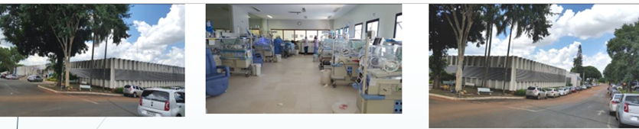


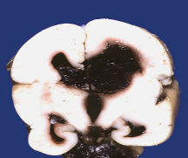
DIFERENÇAS DE GÊNERO NOS RESULTADOS DO NEURODESENVOLVIMENTO A LONGO PRAZO ENTRE CRIANÇAS COM HEMORRAGIA INTRAVENTRICULAR
GENDER DIFFERENCES IN NEURODEVELOPMENTAL OUTCOMES AMONG FULL-TERM INFANTS WITH INTRAVENTRICULAR HEMORRHAGE.
Matijević V, Barbarić B, Kraljević M, Milas I, Kolak J.
Acta Clin Croat. 2019 Mar;58(1):107-112. doi: 10.20471/acc.2019.58.01.14.
PMID: 31363332.Free PMC Article.Similar articles
Neonatologia-HMIB/SES/DF
Apresentação: Igor Harley Fernandes Dutra Neves
(R3 em Neonatologia)
Coordenação: Nathália Bardal
www.paulomargotto.com.br
Brasília, 10 de outubro de 2019

Slide 2
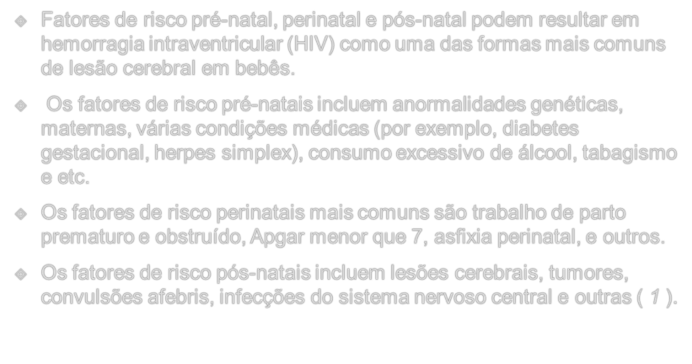
Introdução

Slide 3
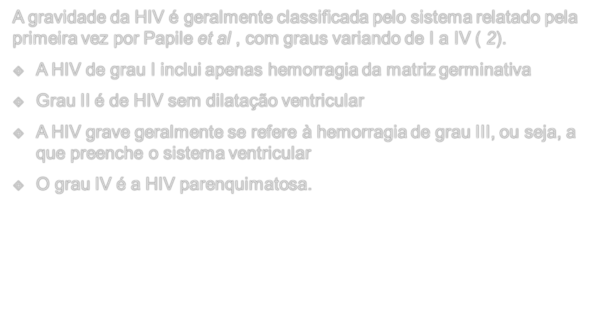
Introdução

Slide 4
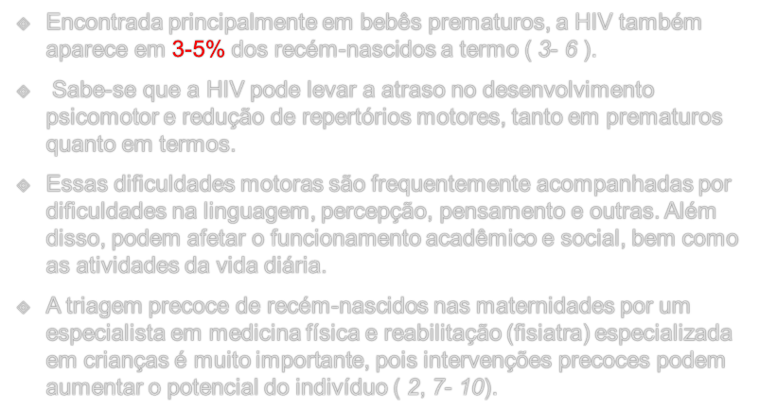
Introdução

Slide 5
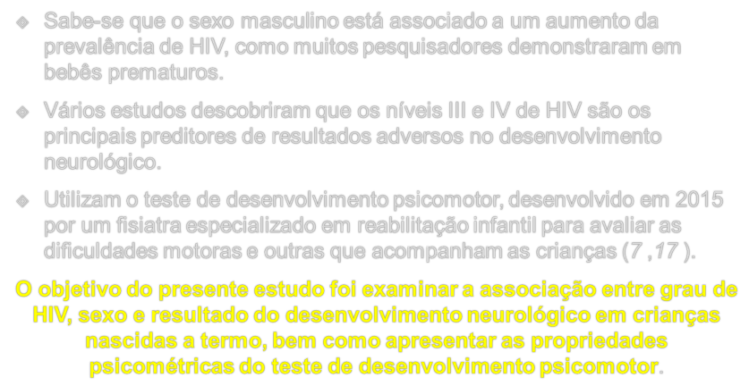
Introdução

Slide 6



Slide 7
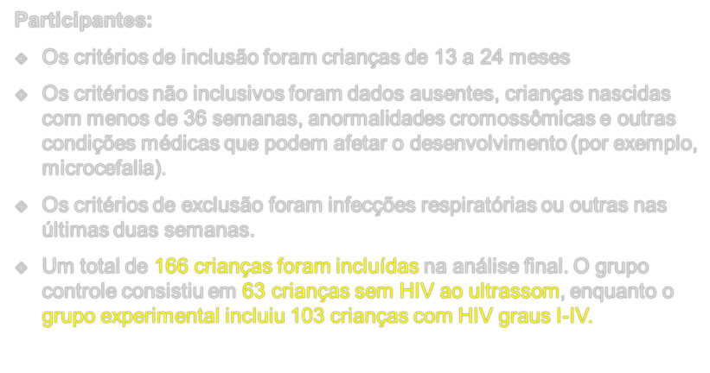
Assuntos e métodos

Slide 8
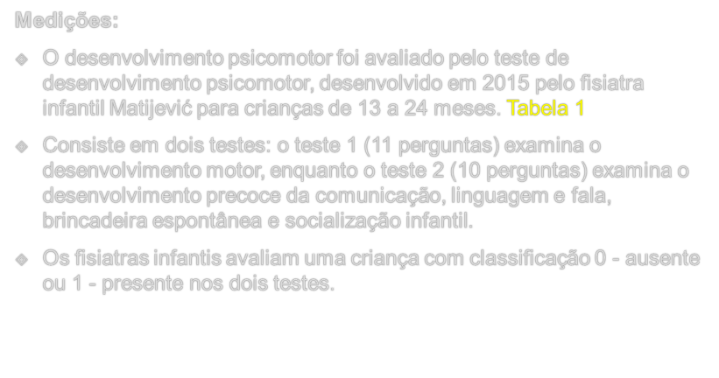
Assuntos e métodos

Slide 9
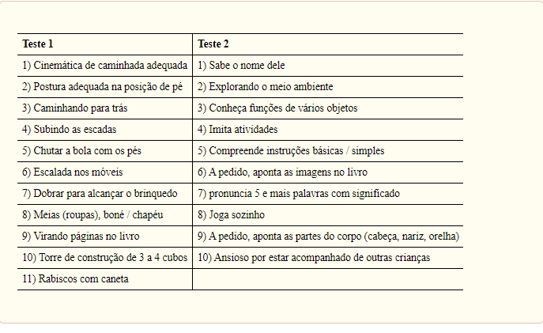
Assuntos e métodos

Slide 10
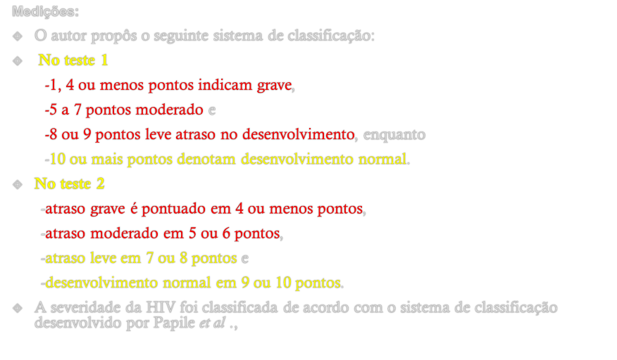
Assuntos e métodos

Slide 11
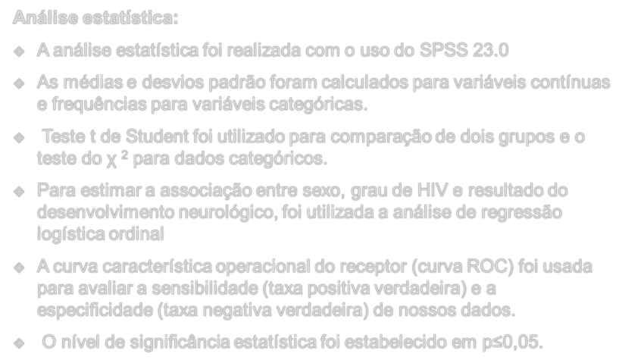
Assuntos e métodos

Slide 12
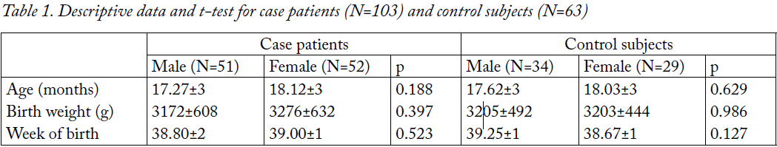
Resultados

Slide 13
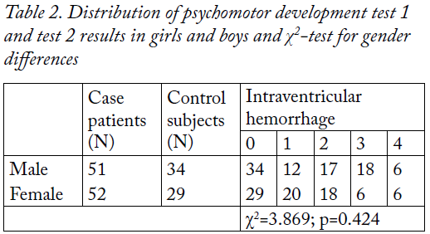
Resultados

Slide 14
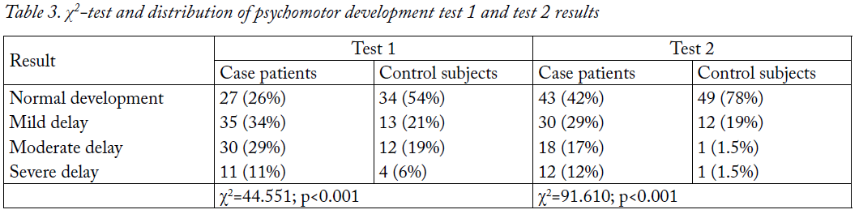
Resultados

Slide 15
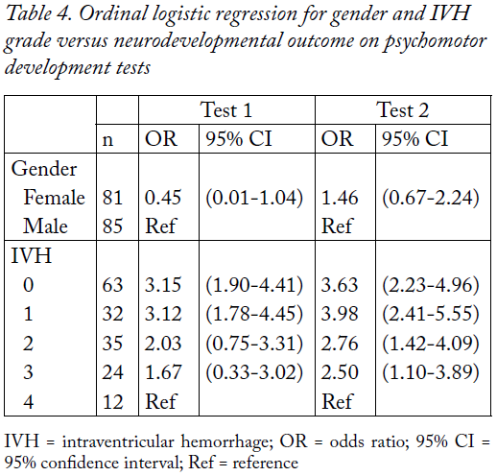
Resultados

Slide 16
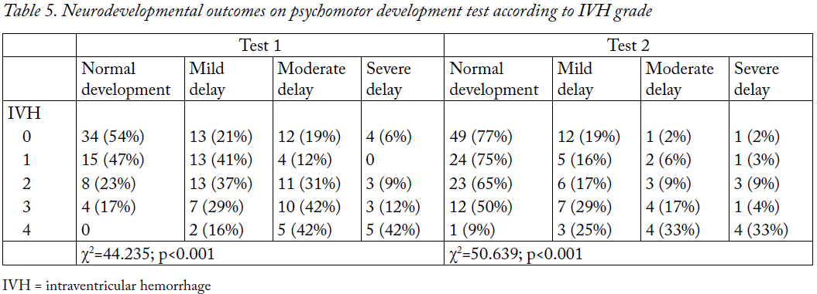
Resultados

Slide 17
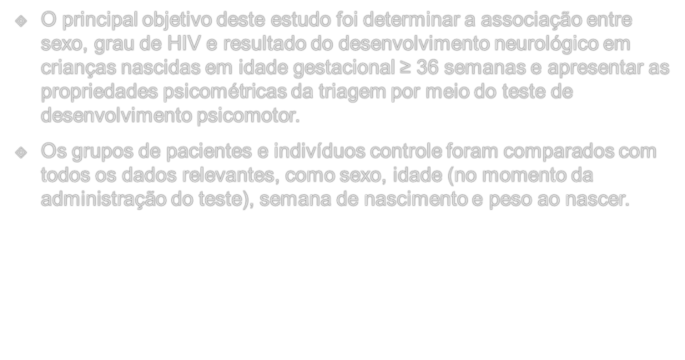
Discussão

Slide 18

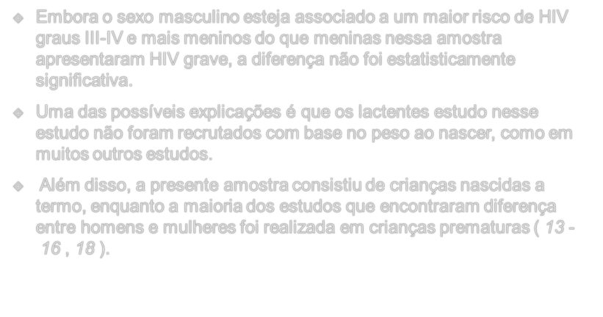

Slide 19
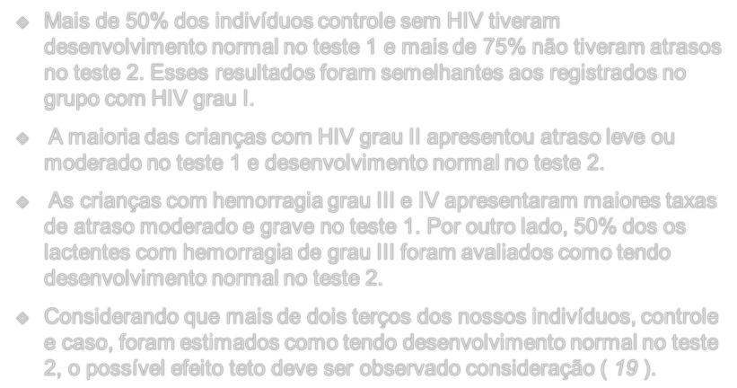
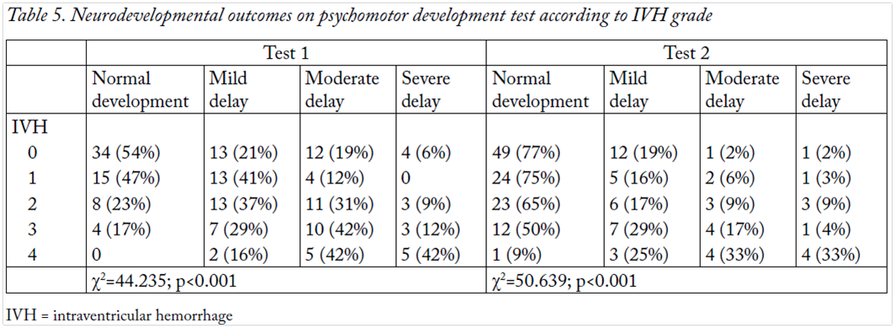
Discussão

Slide 20

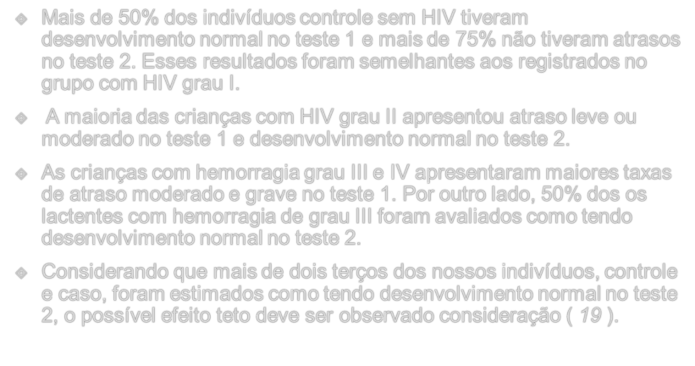

Slide 21
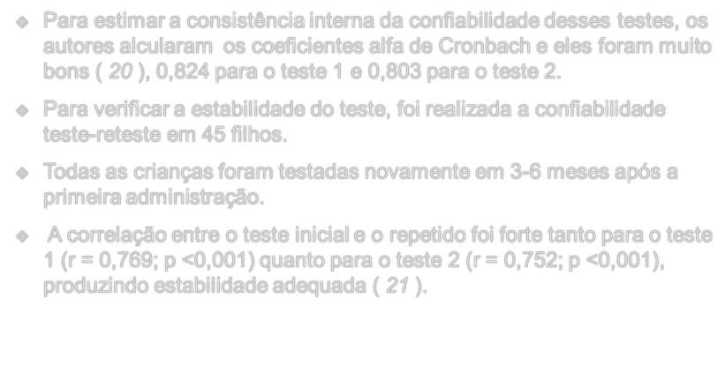
Discussão

Slide 22

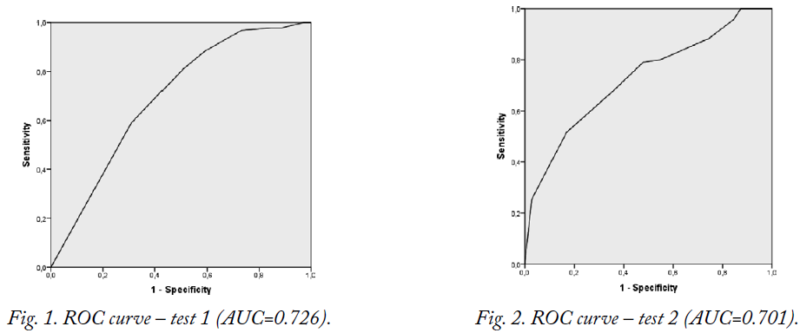
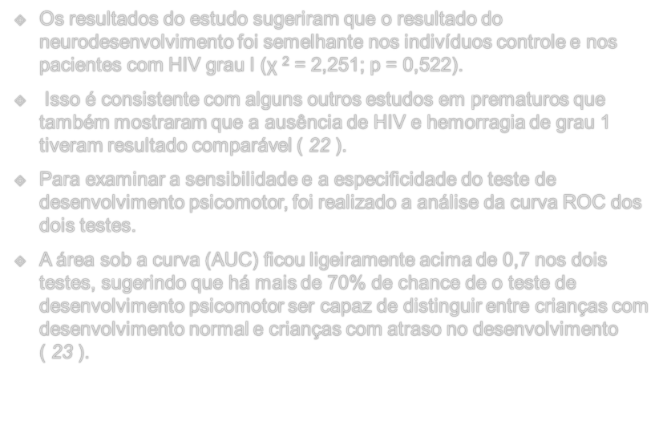

Slide 23
Portanto: PROGNÓSTICO
O resultado do neurodesenvolvimento foi associado ao grau de HIV
(p <0,05).
Sem diferenças nos controles e HIV grau I
A maioria das crianças com HIV grau II apresentou atraso leve ou moderado no teste 1 e desenvolvimento normal no teste 2.
As crianças com hemorragia grau III e IV apresentaram maiores taxas de atraso moderado e grave no teste 1.
Por outro lado, 50% dos os lactentes com hemorragia de grau III foram avaliados como tendo desenvolvimento normal no teste 2.
Em muitos casos, a intervenção precoce pode minimizar o atraso nas dificuldades motoras e outras dificuldades associadas (por exemplo, linguagem, percepção).

Slide 24

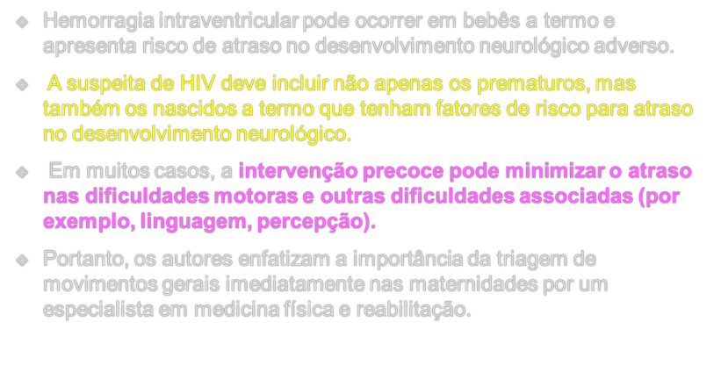

Slide 25
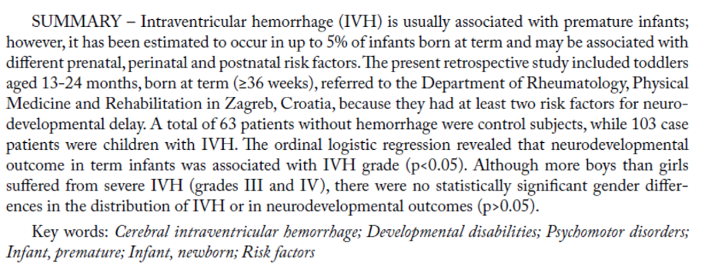

Slide 26

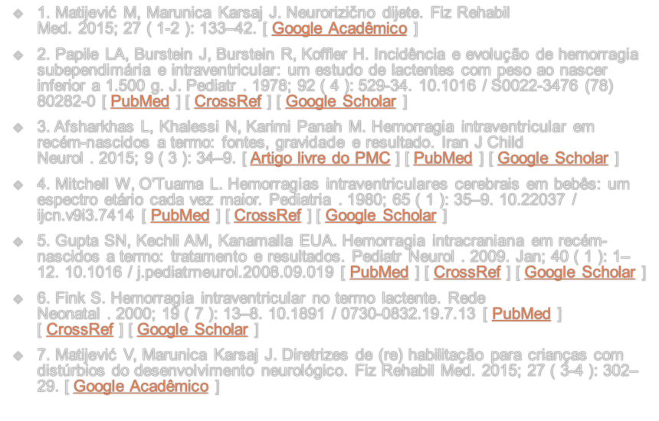

Slide 27

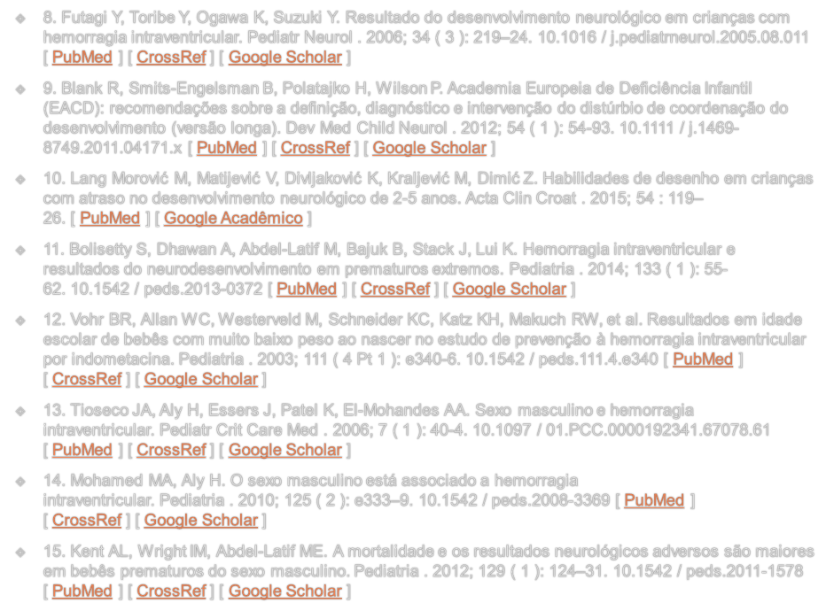

Slide 28

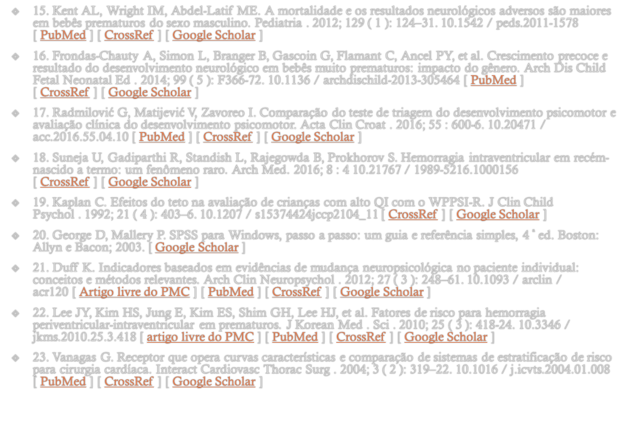

Slide 29

Consultem também!
Hemorragia intraventricular no recém-nascido a termo-2019
Paulo R. Margotto

Slide 30
Em resumo...
É importante que saibamos que a sua patogênese é diferente do que ocorre nos pré-termos, incluindo inclusive estudo genético.
Os livros textos disponíveis escrevem pouco sobre o tema altamente angustiante para os Pediatras e Neonatologistas: RN a termo, de parto normal, Apgar de 9/10 que se apresenta com quadro neurológico grave ao Pronto Socorro, com 7-14 dias de vida!
Impulsionados pela necessidade de melhor compreender esta condição, escrevemos um capítulo específico sobre o tema nos nossos 2 livros Assistência ao Recém-Nascido de Risco, ESCS, Brasília, 3ª Edição, 2013 e Neurossonografia Neonatal, ESCS, Brasília, 2013.
Em uma coorte de 2.397 recém nascidos com idade gestacional média de 38,3 semanas e peso médio ao nascer de 3 Kg, Wu et al relataram a ocorrência da HIV em 29 RN (1,2%) , com a determinação da causa e a apresentação clínica.
A trombose no seio venoso cerebral esteve presente em 31%, sendo a origem mais comum do sangramento no tálamo.
Descrevemos 5 casos, sendo que nos 2 últimos fizemos estudo protrombótico e inclusive genético na determinação da causa.
A propedêutica nestes casos, sem fatores clássicos conhecidos, deve incluir, sempre a ressonância magnética e o Doppler de alta resolução no diagnóstico de trombose de seios venosos cerebrais, além de angiografia cerebral para excluir malformação arteriovenosa.
Também deve ser feita uma investigação laboratorial para distúrbios protrombóticos, incluindo estudos genéticos.
Nos RN asfixiados em hipotermia deve ser mantida a estabilidade hemodinâmica, principalmente na fase de reaquecimento

Slide 31

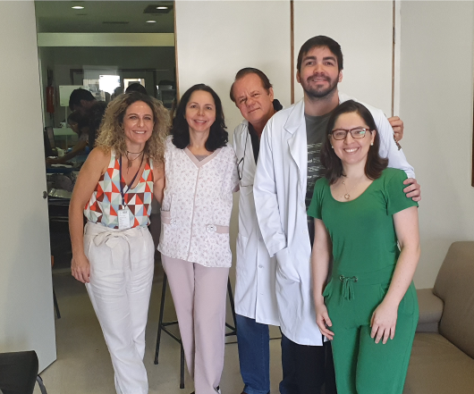
Drs. Patrícia Berebe, Joseleide de Castro, Paulo R. Margotto e os R3 em
Neonatologia do HMIB/SES/DF, Igor e Tatiane

